Slide 1
Κύτταρο: η μονάδα της ζωής

Slide 2
Μία από τις επιθυμίες των ερευνητών στις αναζητήσεις τους κατά τη διάρκεια των αιώνων ήταν και η κατανόηση της δομής και των λειτουργιών των οργανισμών.
Το 1665 ο Ρόμπερτ Χουκ, παρατηρώντας με το μικροσκόπιό του λεπτές τομές φελλού, μίλησε πρώτη φορά για κύτταρα.

Slide 3
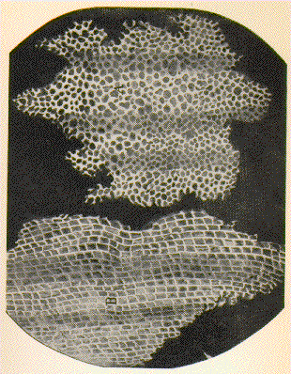
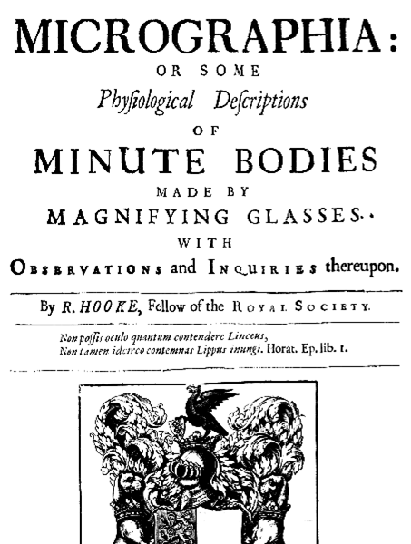
ΤO ΒΙΒΛΙΟ TOY ROBERT HOOKE
ΛΟΝΔΙΝΟ 1665
Παρατήρησε, λεπτές τομές φελλού και όχι ζωντανά κύτταρα

Slide 4
Πολύ αργότερα διατυπώθηκε η κυτταρική θεωρία, σύμφωνα με την οποία η θεμελιώδης δομική και λειτουργική μονάδα όλων των οργανισμών είναι το κύτταρο, καθώς και ότι κάθε κύτταρο προέρχεται από ένα άλλο κύτταρο.
Με τη βοήθεια του οπτικού και του ηλεκτρονικού μικροσκοπίου έχουμε πλέον ερευνήσει τα κύτταρα των μονοκύτταρων και των πολυκύτταρων οργανισμών. Έχουμε μελετήσει τη δομή και τη λειτουργία τους και έχουμε διαπιστώσει ότι εμφανίζουν πολλές ομοιότητες αλλά και αρκετές διαφορές.
Τα κύτταρα διακρίνονται σε προκαρυωτικά και ευκαρυωτικά με βάση κυρίως την ύπαρξη ή όχι πυρηνικής μεμβράνης, η οποία περιβάλλει το γενετικό τους υλικό.

Slide 5
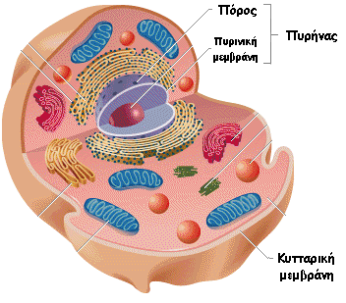
Τα ευκαρυωτικά κύτταρα διαφέρουν αρκετά μεταξύ τους, έχουν όμως και ορισμένα κοινά χαρακτηριστικά.
Κάθε ευκαρυωτικό κύτταρο περιβάλλεται από την πλασματική μεμβράνη, η οποία δομείται από λιπίδια και πρωτεΐνες. Η πλασματική μεμβράνη διαχωρίζει και εξατομικεύει το κύτταρο από το περιβάλλον του. Ο ρόλος της όμως δεν περιορίζεται στο να είναι ένα απλό σύνορο. Ελέγχει επιπλέον ποιες ουσίες εισέρχονται ή εξέρχονται από το κύτταρο εξυπηρετώντας την επικοινωνία του με το περιβάλλον.
PΠλασματική μεμβράνη

Slide 6
Ο πυρήνας έχει, συνήθως, σχήμα σφαιρικό ή ωοειδές και αποτελεί το «κέντρο ελέγχου» του κυττάρου. Εκεί βρίσκεται το γενετικό υλικό (DNA) στο οποίο είναι καταγραμμένες οι πληροφορίες για όλα τα χαρακτηριστικά του κυττάρου (δομικά και λειτουργικά).
Περιβάλλεται από διπλή μεμβράνη (πυρηνική) με ανοίγματα (πόρους), μέσω των οποίων γίνεται ανταλλαγή μορίων μεταξύ του πυρήνα και του υπόλοιπου κυττάρου.
Πυρήνας

Slide 7
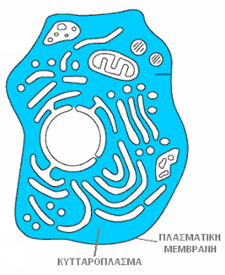
Τον χώρο ανάμεσα στην πλασματική μεμβράνη και στον πυρήνα καταλαμβάνει το κυτταρόπλασμα. Στο κυτταρόπλασμα υπάρχουν διάφορα οργανίδια, τα οποία επιτελούν τις διάφορες λειτουργίες του κυττάρου.

Slide 8
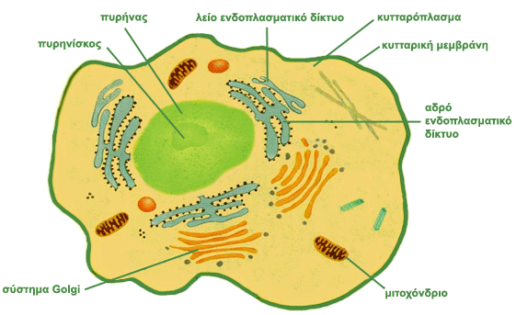
Ενδοπλασματικό δίκτυο
Είναι ένα σύστημα μεμβρανών που συνδέονται με την πλασματική και την πυρηνική μεμβράνη. Αποτελεί ένα ενιαίο δίκτυο αγωγών και κύστεων, μέσω των οποίων εξασφαλίζεται η μεταφορά ουσιών σε όλα τα μέρη του κυττάρου.
Στο ηλεκτρονικό μικροσκόπιο διακρίνουμε δύο μορφές ενδοπλασματικού δικτύου, το αδρό και το λείο.

Slide 9
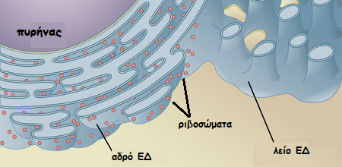
Στην επιφάνεια του αδρού ενδοπλασματικού δικτύου υπάρχουν μικροί σχηματισμοί, τα ριβοσώματα, που του δίνουν όψη αδρή (τραχιά).

Slide 10
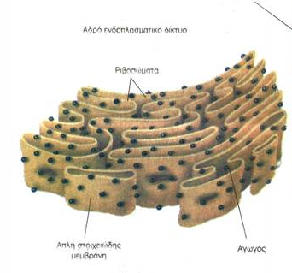
Τα ριβοσώματα είναι τα οργανίδια στα οποία γίνεται η σύνθεση των πρωτεϊνών. Αποτελούνται από πρωτεΐνες και RNA. Ριβοσώματα υπάρχουν επίσης ελεύθερα στο κυτταρόπλασμα.

Slide 11
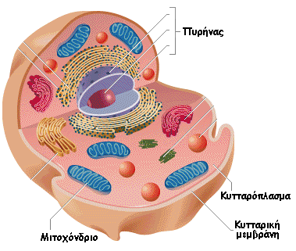
Σύμπλεγμα Golgi
Σύμπλεγμα Golgi: Το σύμπλεγμα αυτό αποτελείται από ένα σύνολο παράλληλων πεπλατυσμένων σάκων στους οποίους οι πρωτεΐνες, μετά τη σύνθεσή τους, τροποποιούνται και παίρνουν την τελική τους μορφή.

Slide 12
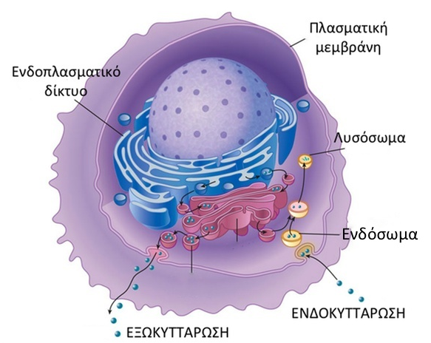
Λυσοσώματα: Έχουν σφαιρικό σχήμα και περιέχουν δραστικά ένζυμα, τα οποία συντελούν στη διάσπαση ουσιών, π.χ. πρωτεϊνών, αλλά και μικροοργανισμών, όπως είναι, για παράδειγμα, τα διάφορα μικρόβια που μολύνουν τον οργανισμό μας.

Slide 13
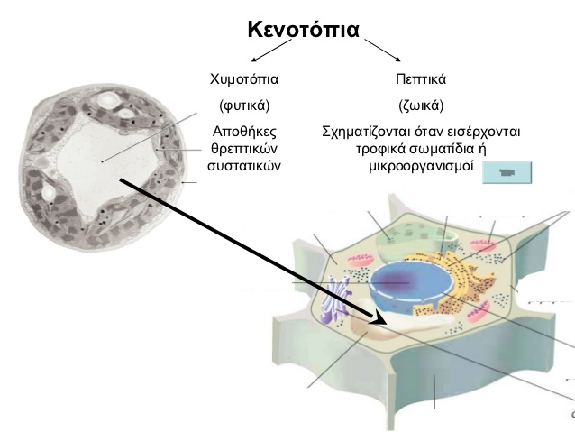
Κενοτόπια: Είναι κυστίδια που περιέχουν ένα υδατώδες υγρό. Χαρακτηριστικά κενοτόπια είναι τα πεπτικά, τα οποία συναντάμε στα ζωικά κύτταρα, και τα χυμοτόπια, τα οποία συναντάμε στα φυτικά κύτταρα. Τα πεπτικά κενοτόπια σχηματίζονται όταν εισέρχονται στο ζωικό κύτταρο τροφικά σωματίδια ή μικροοργανισμοί που, στη συνέχεια, θα χρησιμοποιηθούν ή θα καταστραφούν. Τα χυμοτόπια αποτελούν αποθήκες θρεπτικών ουσιών για το φυτικό κύτταρο και καταλαμβάνουν το μεγαλύτερο μέρος του.

Slide 14
Μιτοχόνδρια:
Έχουν σχήμα επίμηκες, σφαιρικό ή ωοειδές. Ο ρόλος τους είναι να εξασφαλίζουν ενέργεια, που είναι απαραίτητη για τις λειτουργίες του κυττάρου. Για τον σκοπό αυτό τα μιτοχόνδρια είναι παρόντα στα ευκαρυωτικά κύτταρα και ο αριθμός τους ποικίλλει ανάλογα με τις ενεργειακές ανάγκες του κυττάρου. Έτσι, τα μυϊκά κύτταρα του ανθρώπου διαθέτουν πολλά μιτοχόνδρια, ενώ άλλα κύτταρα έχουν λιγότερα.
Μιτοχόνδριο
Το μιτοχόνδριο είναι κυτταρικό οργανίδιο που περιβάλλεται από διπλή μεμβράνη και στο οποίο ολοκληρώνεται η κυτταρική αναπνοή.

Slide 15
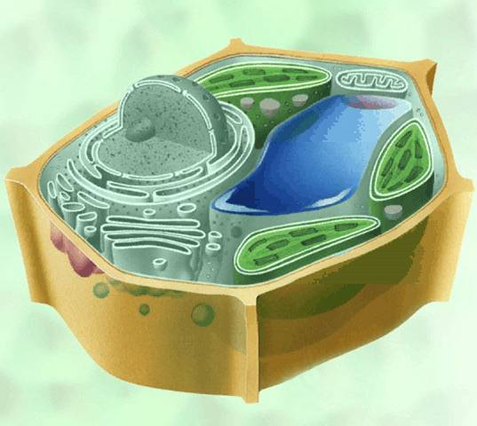

Χλωροπλάστες:
Έχουν σχήμα φακοειδές. Στα οργανίδια αυτά γίνεται η φωτοσύνθεση, κατά την οποία απλά ανόργανα μόρια (π.χ. διοξείδιο του άνθρακα και νερό) μετατρέπονται με τη βοήθεια της ηλιακής ενέργειας σε οργανικά (π.χ. γλυκόζη). Ταυτόχρονα απελευθερώνεται οξυγόνο. Οι χλωροπλάστες περιέχουν ειδικά ένζυμα και άλλα μόρια, όπως χλωροφύλλη, που είναι απαραίτητα για τη φωτοσύνθεση.
Χλωροπλάστης
Χλωροπλάστης
Oργανίδιο του κυτταροπλάσματος των φωτοσυνθετικών ευκαρυωτικών κυττάρων που περιβάλλεται από διπλή μεμβράνη και στο οποίο γίνεται η φωτοσύνθεση.

Slide 16
Κυτταρικό τοίχωμα:
Το τοίχωμα αυτό περιβάλλει την πλασματική μεμβράνη των φυτικών κυττάρων. Έχει κυρίως στηρικτικό ρόλο. Είναι συμπαγές, ανθεκτικό και αποτελείται από πολυσακχαρίτες, κυριότερος από τους οποίους είναι η κυτταρίνη.
Κυτταρικό τοίχωμα

Slide 17
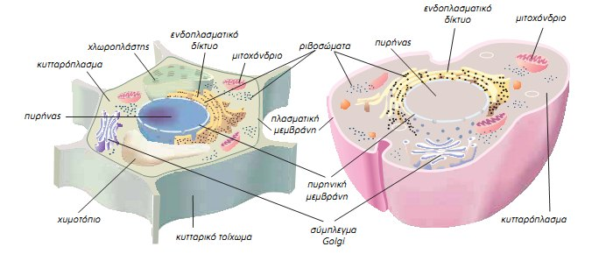
Ένα «τυπικό» φυτικό κύτταρο.
Ένα «τυπικό» ευκαρυωτικό ζωικό κύτταρο.

Slide 18
«Χρωματίζοντας τα μέρη του φυτικού κυττάρου»
http://photodentro.edu.gr/lor/r/8521/3086
Notes:
(Παίζει μόνο σε Pale Moon)

Slide 19
Δημιούργησε το δικό σου ζωικό κύτταρο τοποθετώντας τις δομές που έμαθες στο :
http://photodentro.edu.gr/v/item/ds/8521/10470
Notes:
Δημιούργησε το δικό σου ζωικό ή φυτικό κύτταρο τοποθετώντας τις δομές που έμαθες στο :

Slide 20
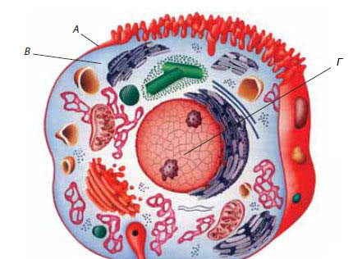
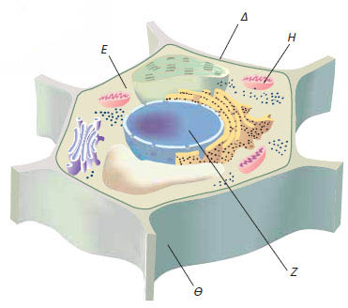
Ερωτήσεις | Προβλήματα | Δραστηριότητες
2 (σελ. 26)
Να παρατηρήσετε το ζωικό κύτταρο και να ονομάσετε τις δομές που σημειώνονται με τα γράμματα Α, Β και Γ. Να παρατηρήσετε επίσης το φυτικό κύτταρο και να ονομάσετε τις δομές Δ, Ε, Ζ, Η, και Θ. Να ονομάσετε δύο κυτταρικές δομές που συναντάμε και στο ζωικό και στο φυτικό κύτταρο. Στη συνέχεια, να ονομάσετε δύο κυτταρικές δομές που συναντάμε μόνο στο φυτικό κύτταρο.

